Slide 1
<2장> 스프링 부트 개발 환경 설정 및 예제 맛보기
[도서 쇼핑몰] 프로젝트 생성하기
<1장> 전기의 기본 개념과 팅커캐드

Slide 2
스프링 부트 실습에 필요한 개발 환경을 설정합니다.
스프링 부트 애플리케이션 제작 방법을 이해할 수 있는 간단한 웹 애플리케이션을 만들어 봅니다.
[도서 쇼핑몰] 프로젝트를 생성하고 간단한 인사말 페이지를 구현합니다.

Slide 3
2.1 개발 환경 설정
2.2 스프링 부트 애플리케이션 구현 맛보기
2.3 [도서 쇼핑몰] 시작 페이지 만들기

Slide 4
01
개발 환경 설정

Slide 5
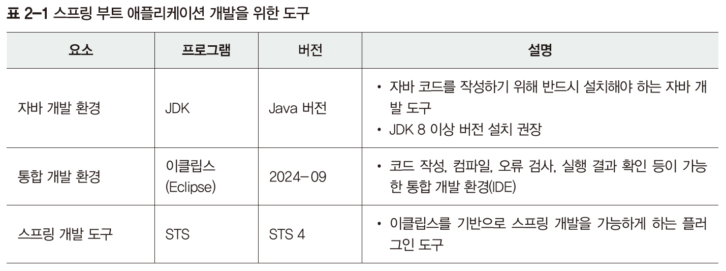
1. 개발 환경 설정
이 책의 예제를 따라 하고 실행하는 데 필요한 개발 도구

Slide 6
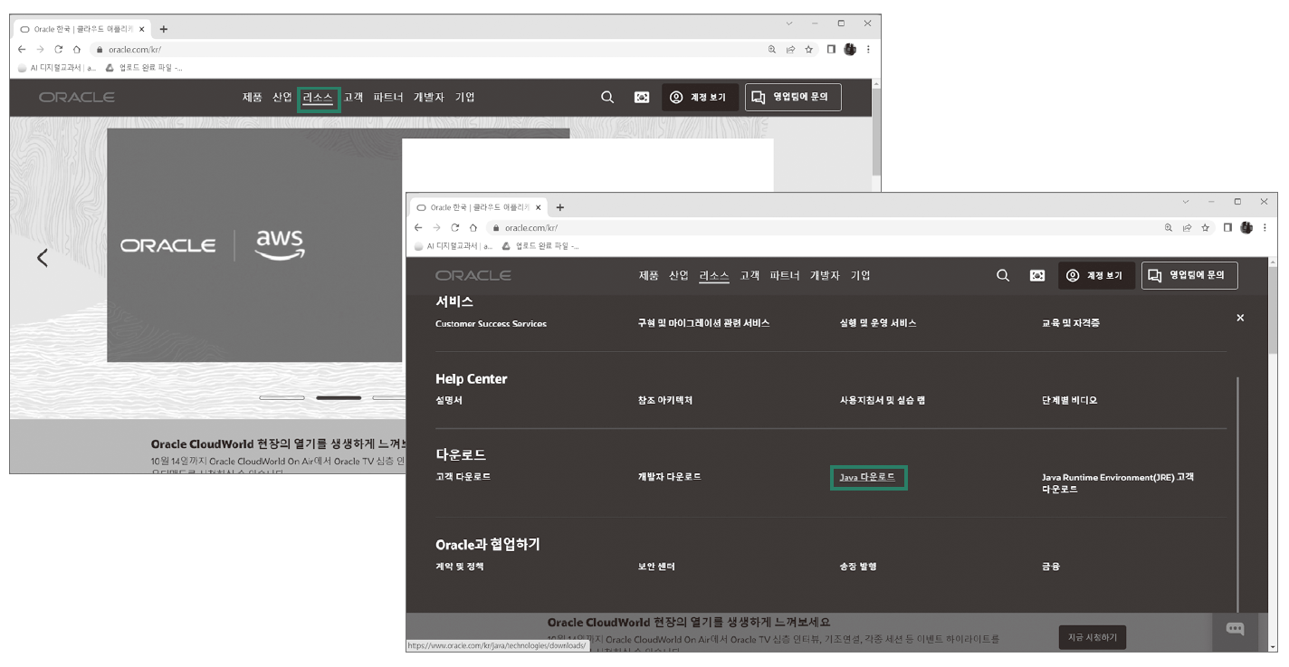
1. 개발 환경 설정
자바 설치 및 환경 변수 설정하기 - 자바 설치하기
1. 오라클 사이트 접속: http://www.oracle.com/kr 접속 → 리소스 → Java 다운로드

Slide 7
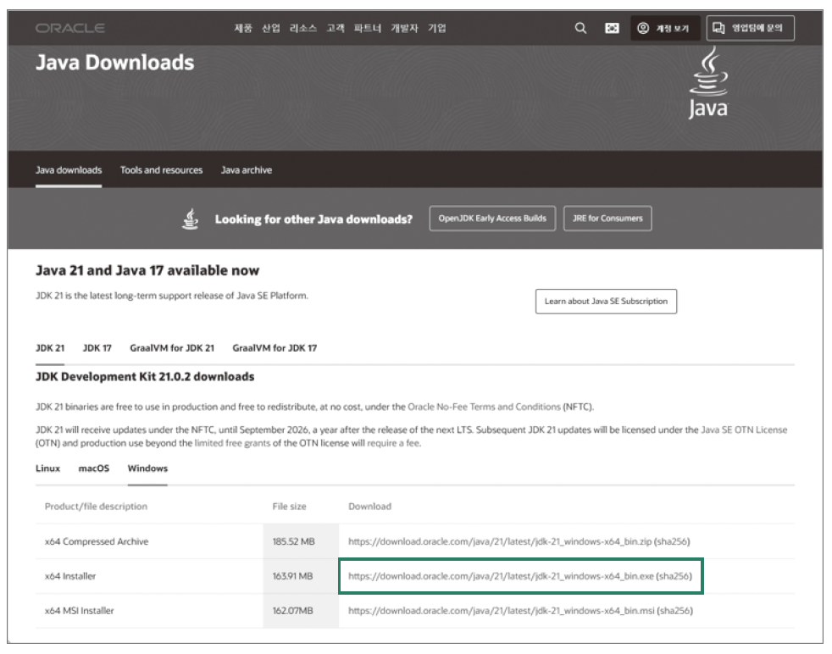
1. 개발 환경 설정
자바 설치 및 환경 변수 설정하기 - 자바 설치하기
2. 설치 파일 다운로드: JDK 버전 → Windows

Slide 8
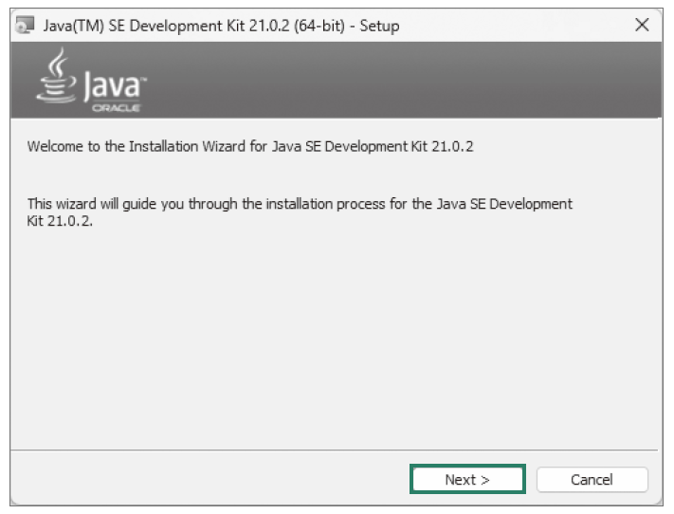
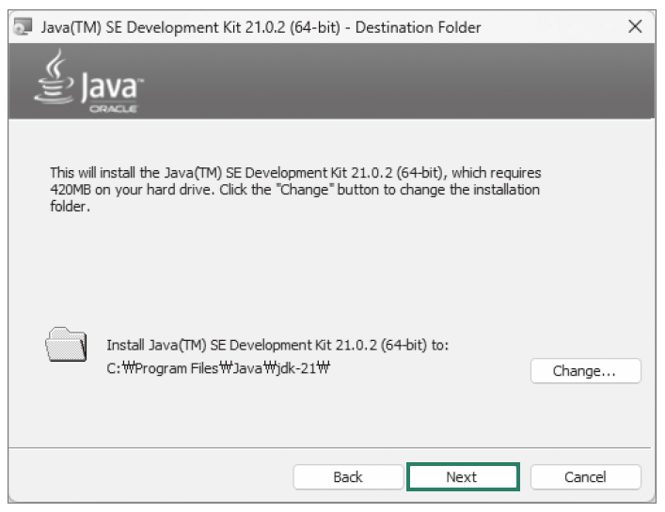
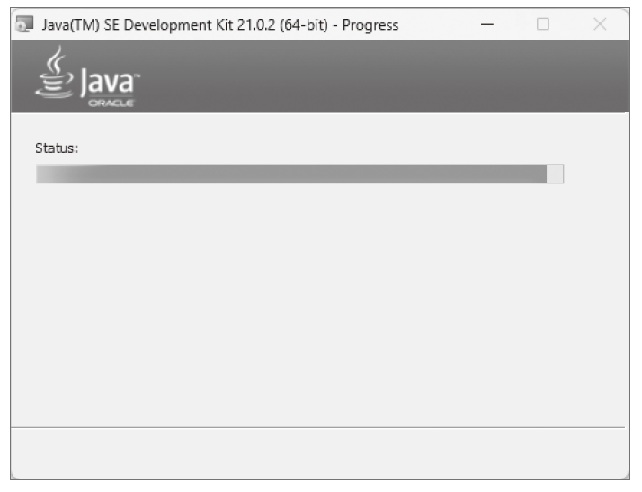
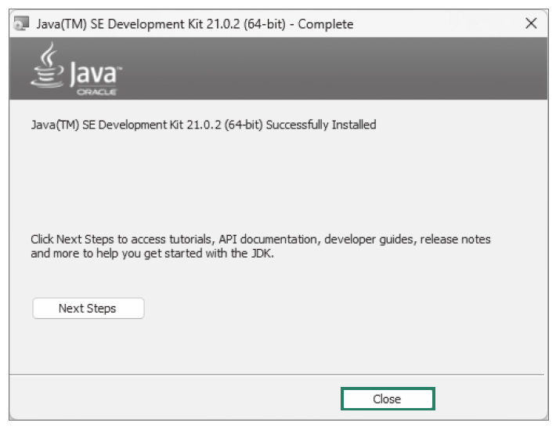
1. 개발 환경 설정
자바 설치 및 환경 변수 설정하기 - 자바 설치하기
3. 자바 설치: 설치 파일 더블클릭. 각 단계마다 기본 설정 그대로 두고 Next(또는 다음) 클릭하여 설치 진행, 마지막 화면에서 Close 클릭

Slide 9
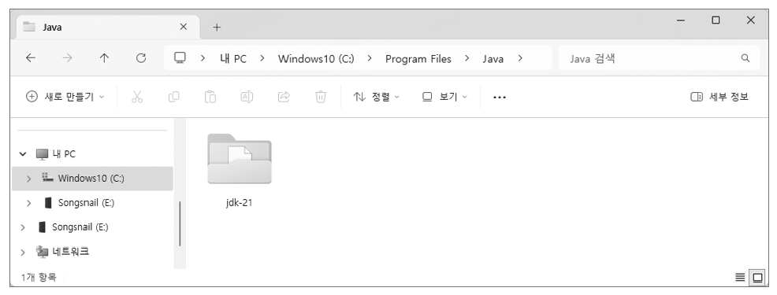
1. 개발 환경 설정
자바 설치 및 환경 변수 설정하기 - 자바 설치하기
4. 설치 위치 확인: 자바 기본 설정은 C:\Program Files\java 폴더에 설치. Java\jdk버전\bin 폴더에 javac.exe(자바 컴파일러 파일)와 java.exe(JVM 구동 파일) 있음

Slide 10
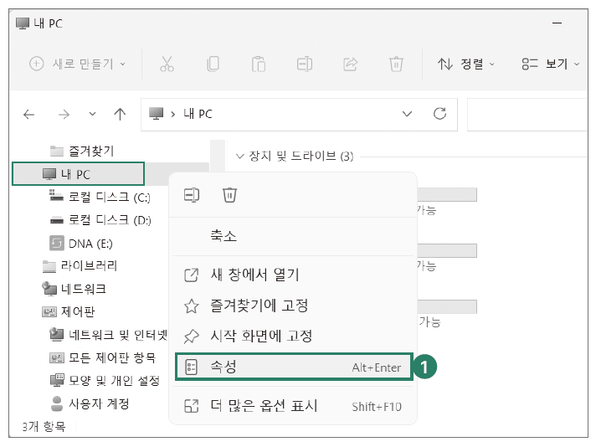
1. 개발 환경 설정
자바 설치 및 환경 변수 설정하기 - 자바 환경 변수 설정하기
1. 환경 변수 창 열기
① 윈도 탐색기의 내 PC에서 마우스 오른쪽 버튼을 클릭하고 속성 선택

Slide 11
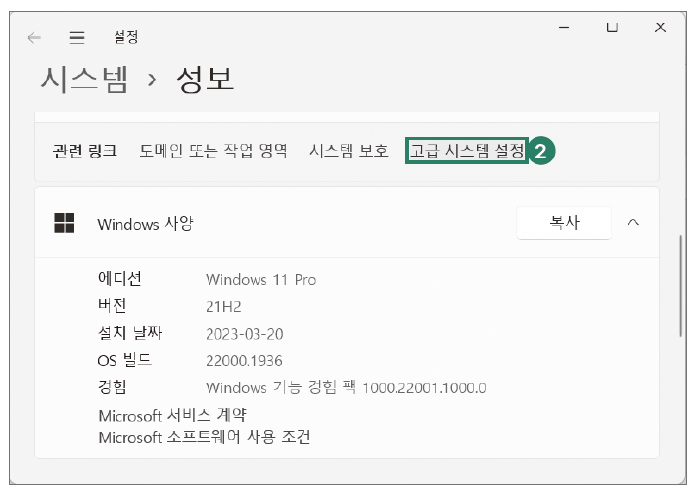
1. 개발 환경 설정
자바 설치 및 환경 변수 설정하기 - 자바 환경 변수 설정하기
1. 환경 변수 창 열기
② 고급 시스템 설정 선택

Slide 12
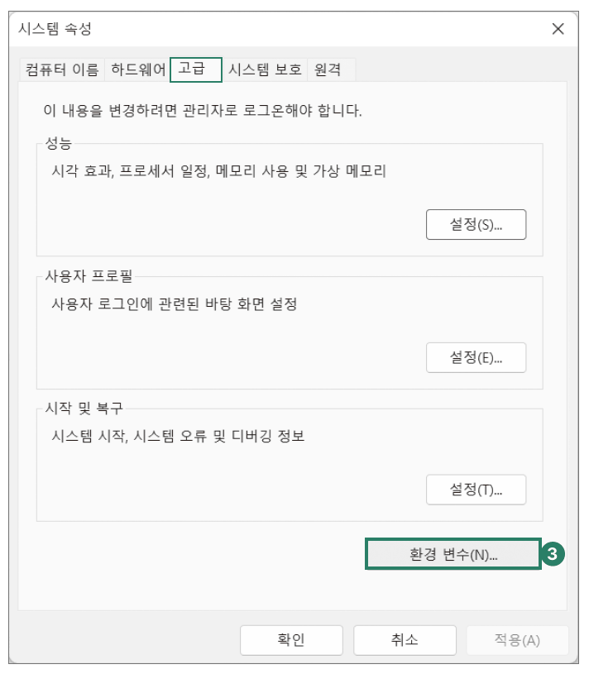
1. 개발 환경 설정
자바 설치 및 환경 변수 설정하기 - 자바 환경 변수 설정하기
1. 환경 변수 창 열기
③ 시스템 속성 창이 나타나면 고급 → 환경 변수 클릭

Slide 13
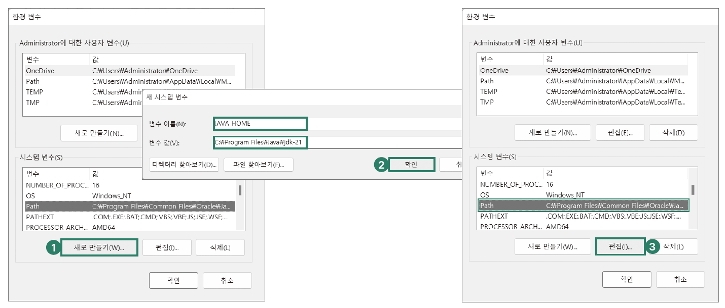
1. 개발 환경 설정
자바 설치 및 환경 변수 설정하기 - 자바 환경 변수 설정하기
2. 환경 변수 설정
① 환경 변수 창의 새로 만들기 클릭
② 변수 이름에 JAVA_HOME, 변수 값에 C:\Program Files\Java\jdk-버전 입력하고 확인 클릭
③ 환경 변수 창의 Path 변수 선택하고 편집 클릭

Slide 14
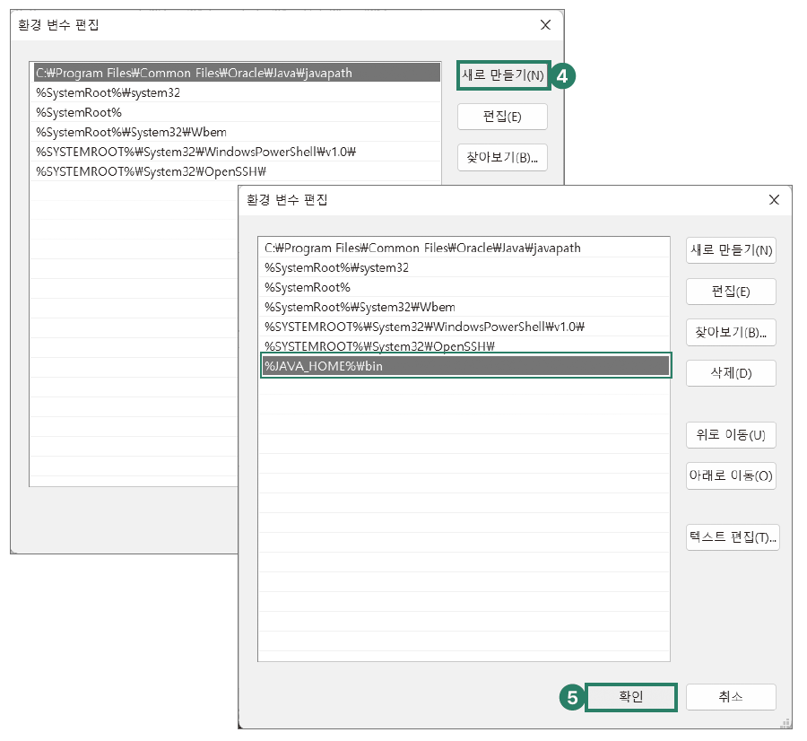
1. 개발 환경 설정
자바 설치 및 환경 변수 설정하기 - 자바 환경 변수 설정하기
2. 환경 변수 설정
④ 환경 변수 편집 창에서 새로 만들기 클릭
⑤ JDK가 설치된 위치를 설정한 환경 변수 %JAVA_HOME%\bin 입력

Slide 15
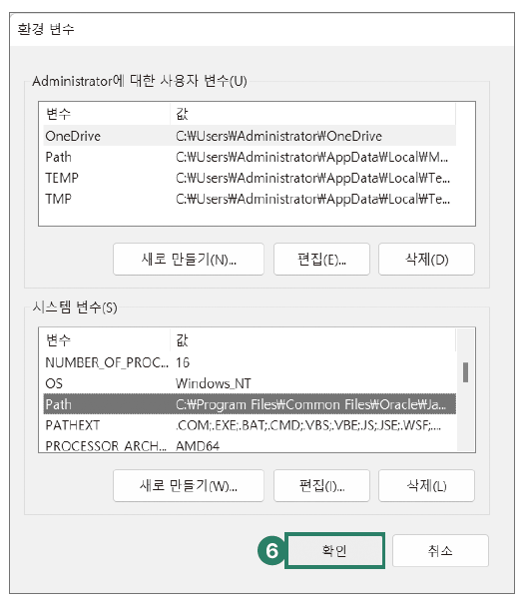
1. 개발 환경 설정
자바 설치 및 환경 변수 설정하기 - 자바 환경 변수 설정하기
2. 환경 변수 설정
⑥ 확인 클릭하여 완료

Slide 16
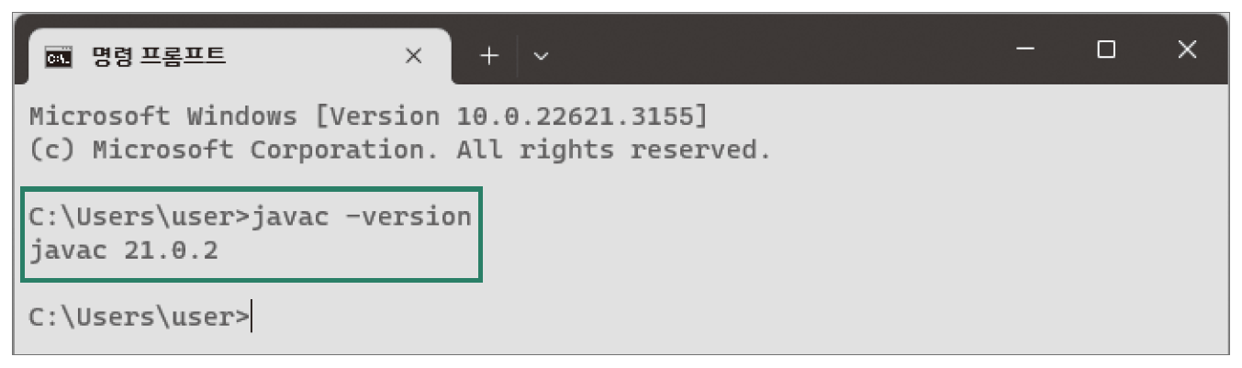
1. 개발 환경 설정
자바 설치 및 환경 변수 설정하기 - 자바 환경 변수 설정하기
3. 환경 변수 확인
윈도 시작 버튼 누르면 나타나는 검색 창에서 cmd 입력
명령 프롬프트 창 나타나면 javac –version 입력
설치된 JDK 버전이 나타나면 정상 설치

Slide 17
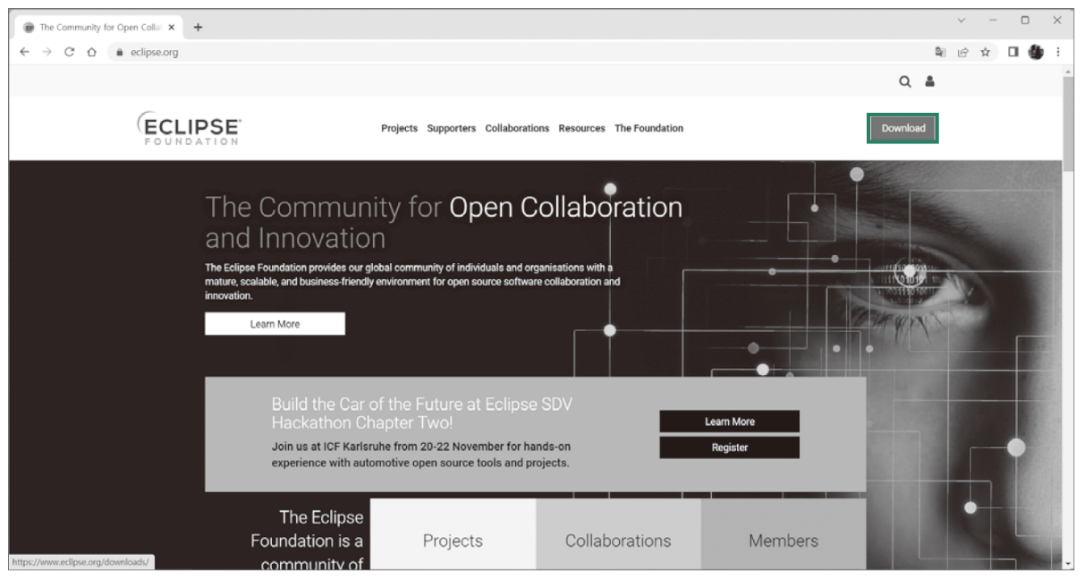
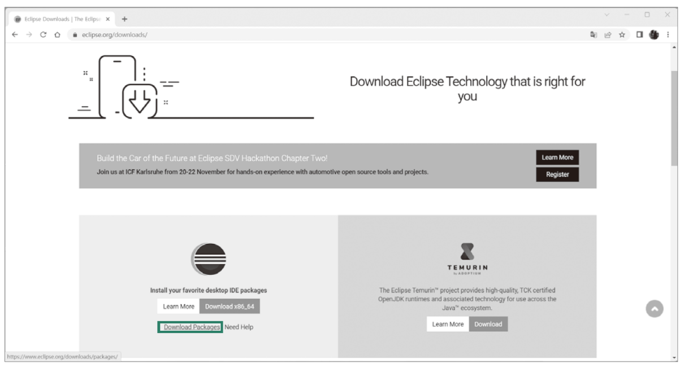
1. 개발 환경 설정
통합 개발 환경 이클립스 설치하기 - 이클립스 설치하기
1. 이클립스 사이트 접속: http://www.eclipse.org 접속 → Download 클릭 → Download Packages 클릭

Slide 18
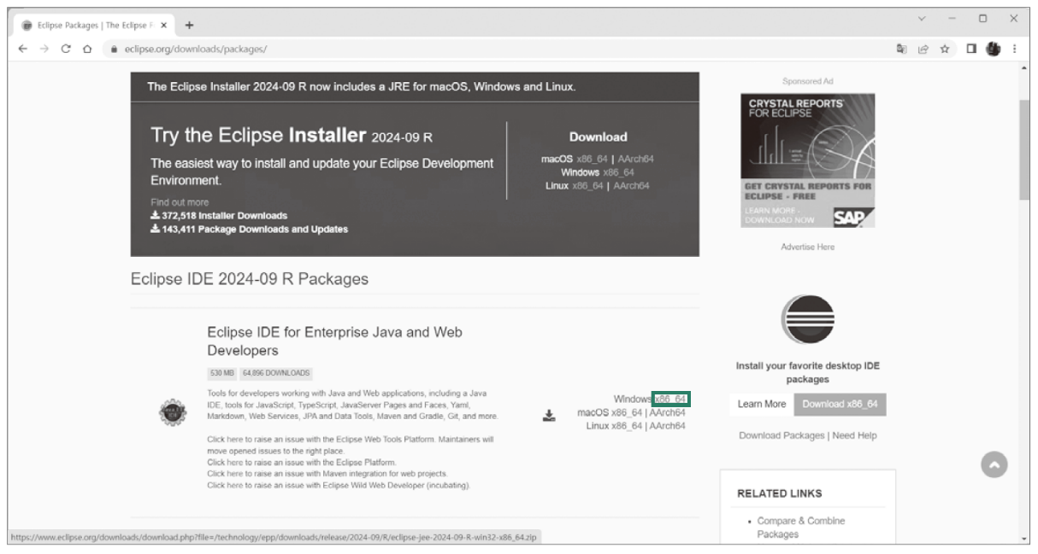
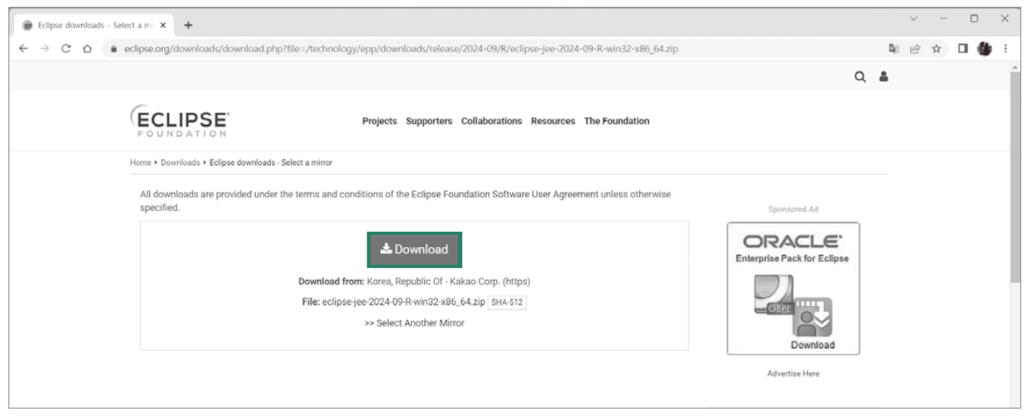
1. 개발 환경 설정
통합 개발 환경 이클립스 설치하기 - 이클립스 설치하기
2. 설치 파일 다운로드: 컴퓨터 운영체제에 맞는 설치 파일 선택 → DOWNLOAD 클릭

Slide 19
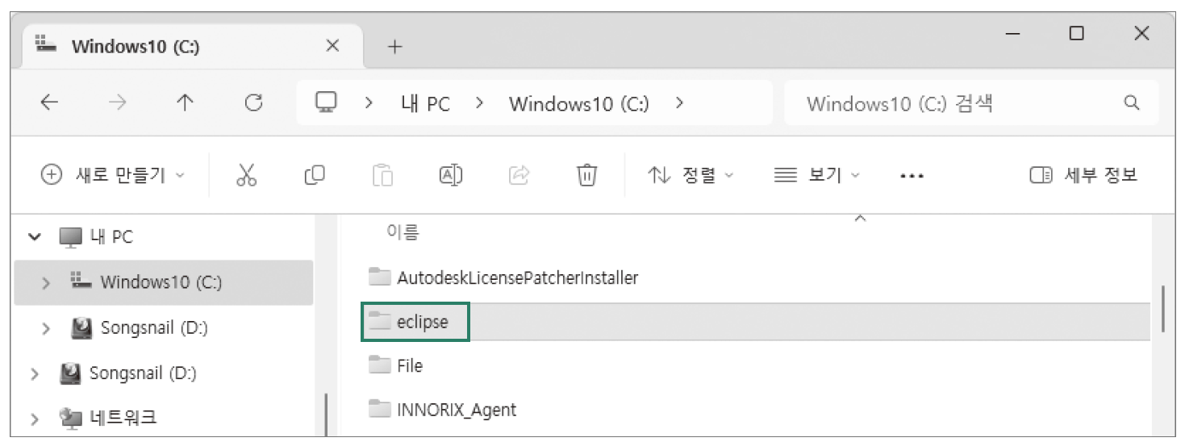
1. 개발 환경 설정
통합 개발 환경 이클립스 설치하기 - 이클립스 설치하기
3. 설치 위치 확인: 설치 파일의 압축 풀고 eclipse 폴더를 C 드라이브로 이동

Slide 20
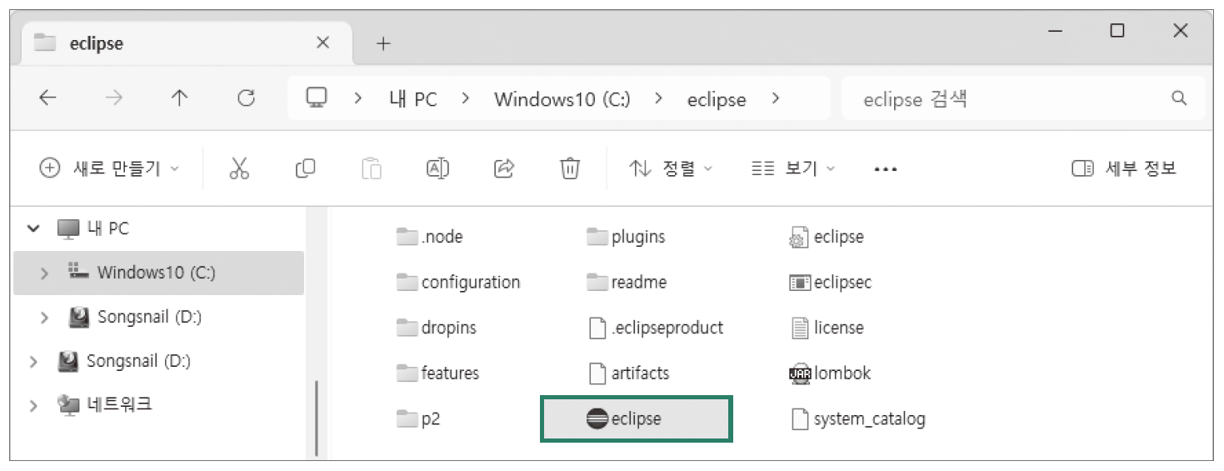
1. 개발 환경 설정
통합 개발 환경 이클립스 설치하기 - 이클립스 실행하기
1. 실행 파일 선택: C:\eclipse 폴더 안의 eclipse.exe 파일 더블클릭

Slide 21
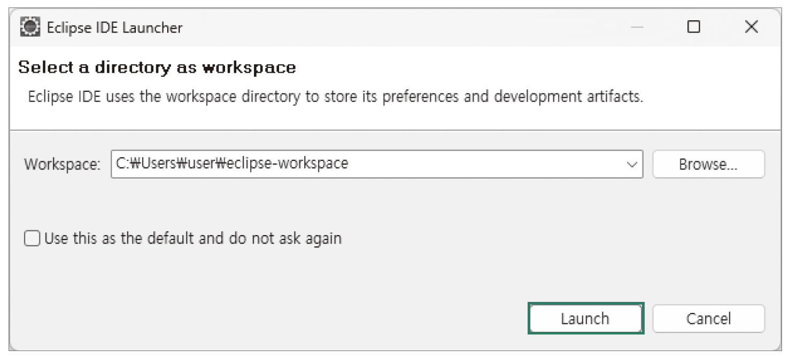
1. 개발 환경 설정
통합 개발 환경 이클립스 설치하기 - 이클립스 실행하기
2. 작업 공간 설정: 이클립스에서 생성한 프로젝트를 저장하는 공간인 Workspace는 기본 설정 유지. 변경한 후에는 Launch 클릭

Slide 22
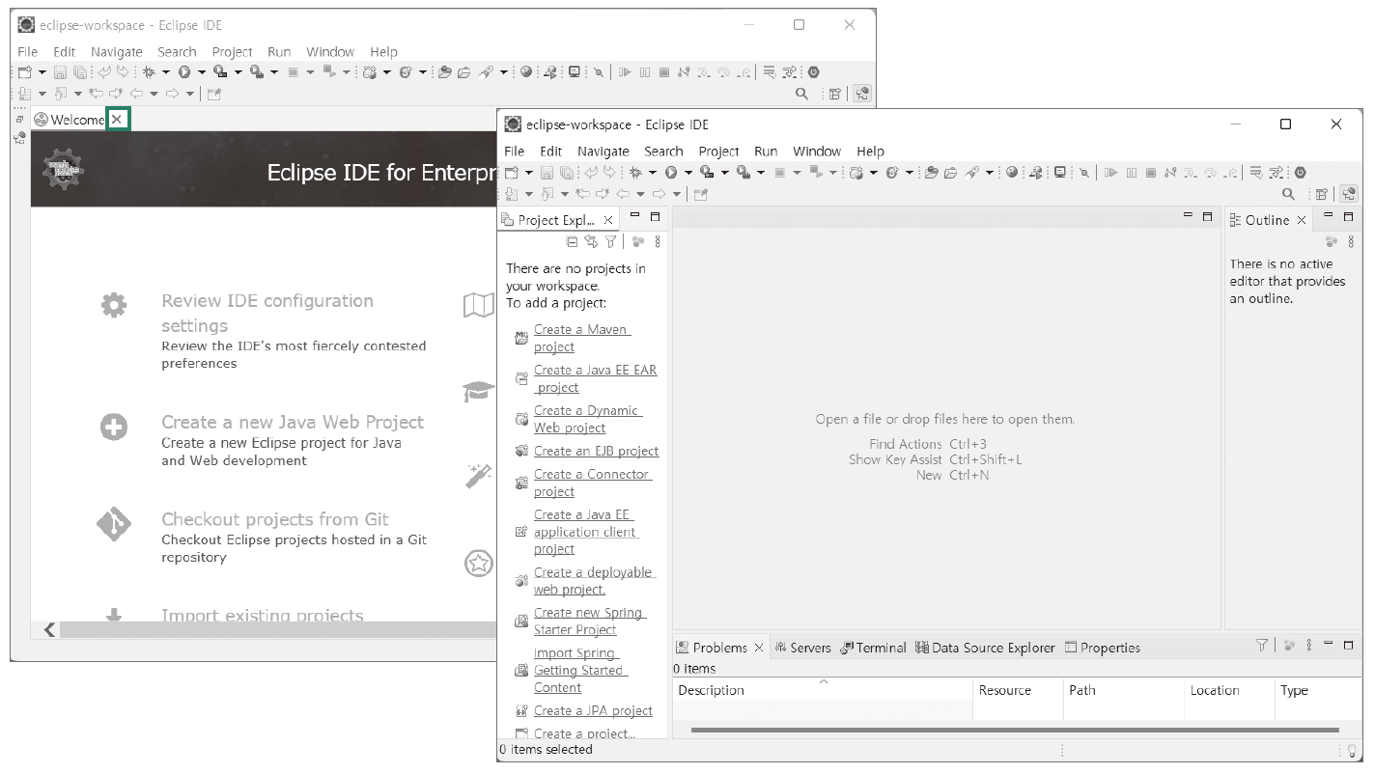
1. 개발 환경 설정
통합 개발 환경 이클립스 설치하기 - 이클립스 실행하기
3. 실행 화면 확인: Welcome 창을 닫으면 이클립스 창이 나타남

Slide 23
1. 개발 환경 설정
스프링 부트 개발을 위한 STS 설치하기
STS(Spring Tool Suite): 스프링 애플리케이션 구축 위한 이클립스 기반의 통합 개발 환경
스프링 프로젝트 템플릿을 제공해 프로젝트 디렉터리 구조를 신속하게 만들 수 있음

Slide 24
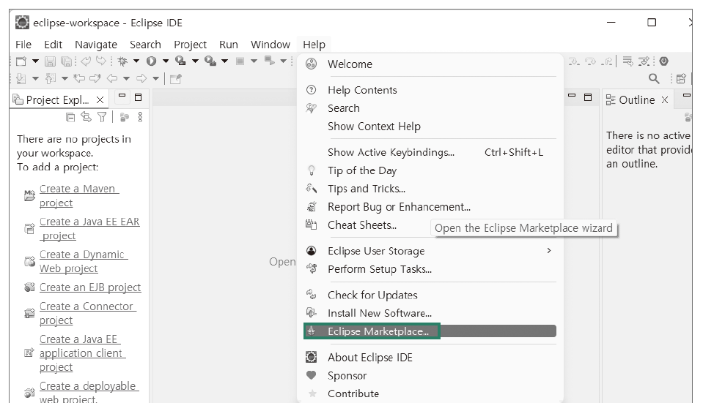
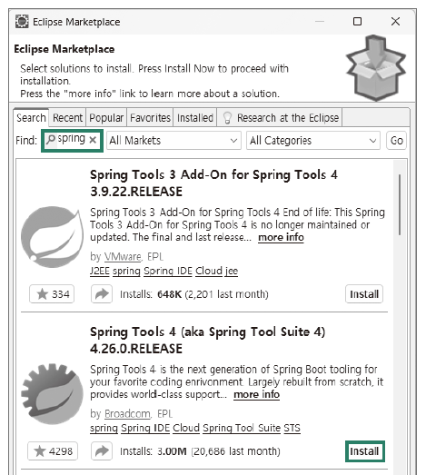
1. 개발 환경 설정
스프링 부트 개발을 위한 STS 설치하기
1. 이클립스 버전에 맞는 STS 선택
이클립스에서 Help → Eclipse Marketplace 선택
Eclipse Marketplace 창의 Find 항목에 spring 검색
사용하는 이클립스 버전에 맞는 STS 선택하고 Install 클릭하여 설치

Slide 25
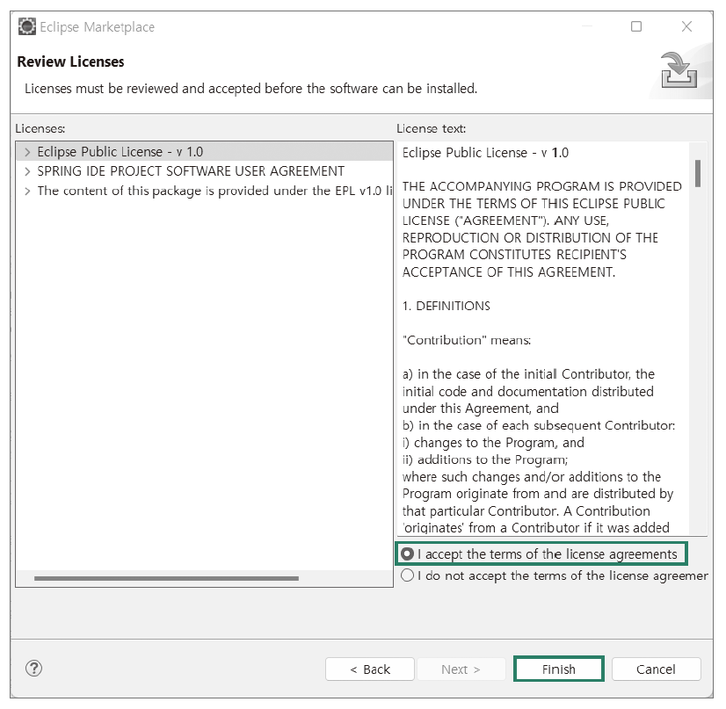
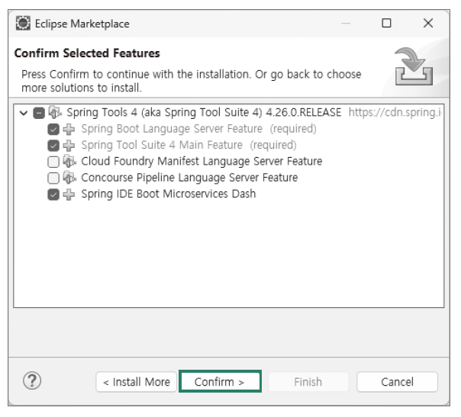
1. 개발 환경 설정
스프링 부트 개발을 위한 STS 설치하기
2. 설치 진행: Confirm 클릭하여 STS 설치 시작 → 소프트웨어 저작권 동의 묻는 창이 나타나면 동의 후 Finish 클릭

Slide 26
02
스프링 부트 애플리케이션
구현 맛보기

Slide 27
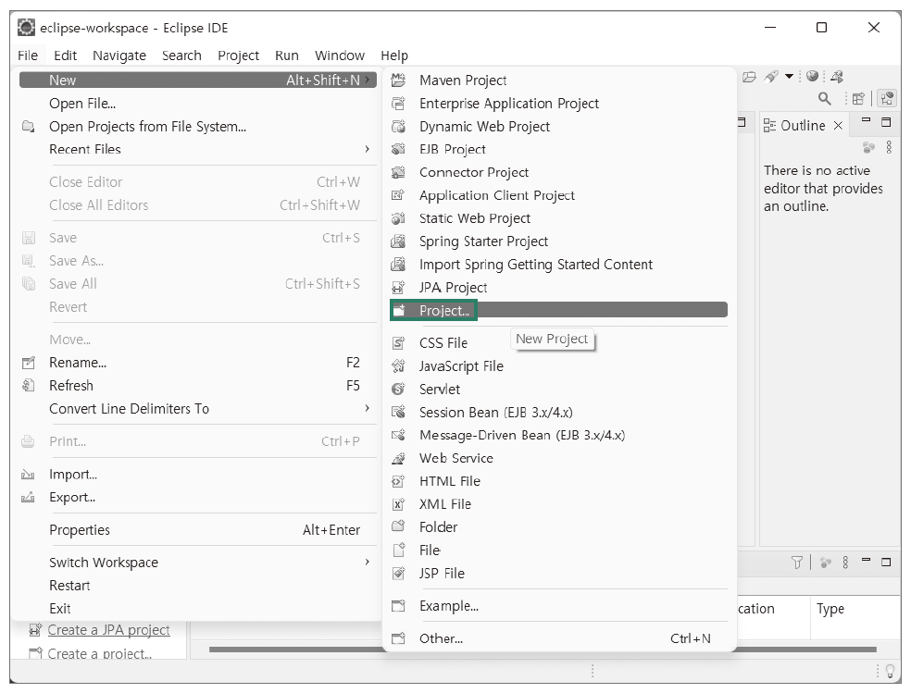
2. 스프링 부트 애플리케이션 구현 맛보기
프로젝트 생성하기
1. 프로젝트 생성: 이클립스에서 File → New → Project 선택

Slide 28
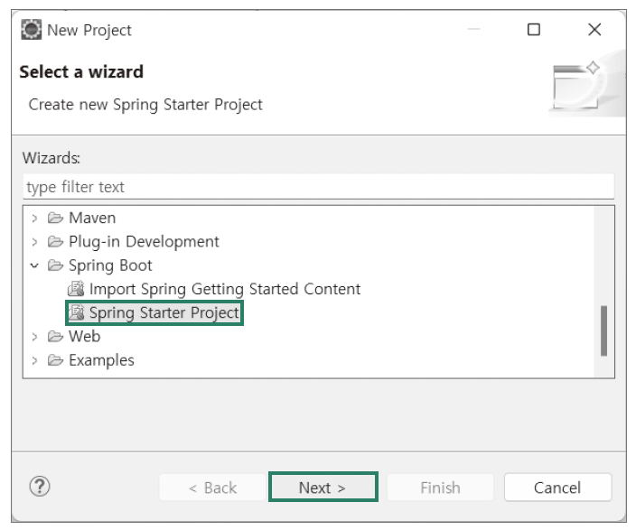
2. 스프링 부트 애플리케이션 구현 맛보기
프로젝트 생성하기
2. 스프링 스타터 프로젝트 생성: 프로젝트 형식을 Spring Boot → Spring Starter Project 선택 후 Next 클릭

Slide 29
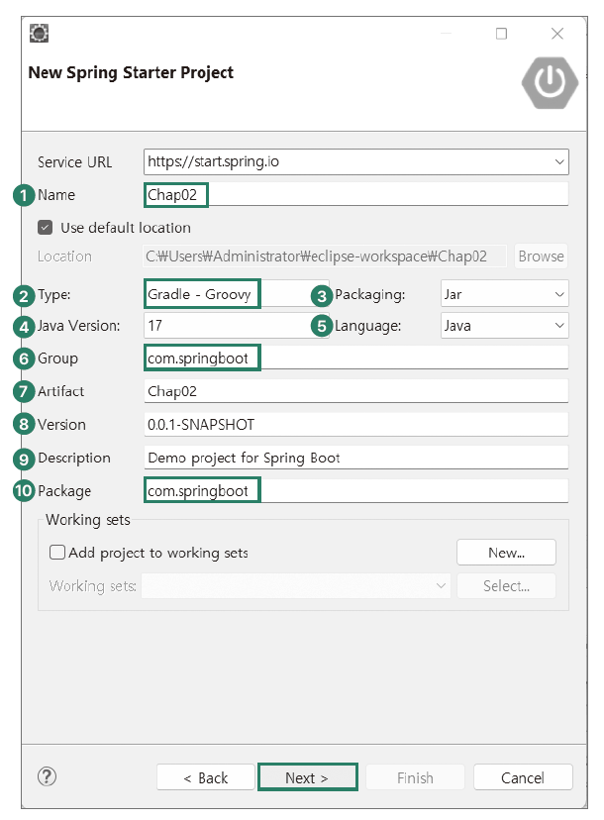
2. 스프링 부트 애플리케이션 구현 맛보기
프로젝트 생성하기
3. 프로젝트 이름과 패키지 설정: New Spring Starter Project 창에서 Name 항목에 Chap02 입력, Type 항목에 Gradle-Groovy 선택, Group과 Package 항목에 com.springboot 입력하고 Next 클릭
Name: 프로젝트 이름
Type: 프로젝트 빌드, 의존성 관리에 사용할 툴(Maven or Gradle)
Packaging: 프로젝트 패키징 타입. war 또는 jar로 지정. 스프링 부트는 jar 권장
Java Version: 자바 버전
Language: 언어(Java or Kotlin or Groovy)
Group: 회사 도메인 이름(일반적으로 도메인 이름을 거꾸로 작성함)
Artifact: 프로젝트 이름으로 빌드 시 생성되는 파일 이름
Version: 프로젝트 버전. 개발 중인 프로젝트는 뒤에 SNAPSHOT을 붙이고, 완성된 프로젝트는 붙이지 않음.
Description: 프로젝트 설명
Package: 초기 소스가 생성될 패키지 이름

Slide 30
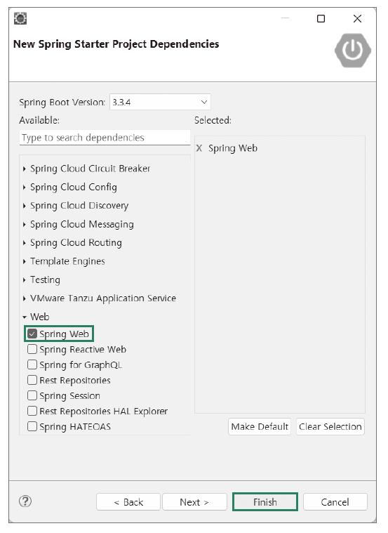
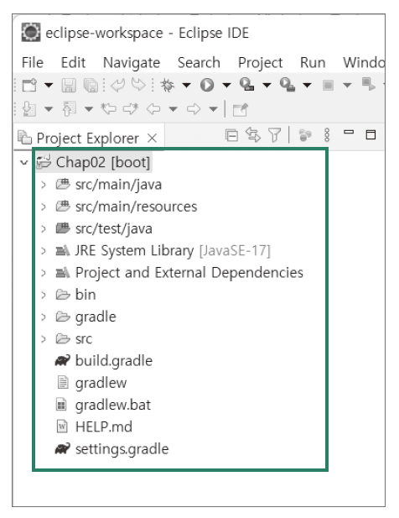
2. 스프링 부트 애플리케이션 구현 맛보기
프로젝트 생성하기
4. 의존 라이브러리 설정: New Spring Starter Project Dependencies 창의 Web 항목에서 Spring Web 선택하고 Finish 클릭
▲ 프로젝트 탐색기에 생성된 Chap02 프로젝트의 구조

Slide 31
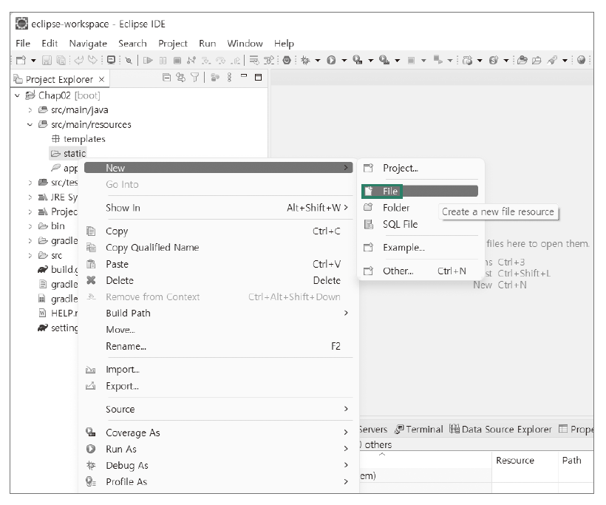
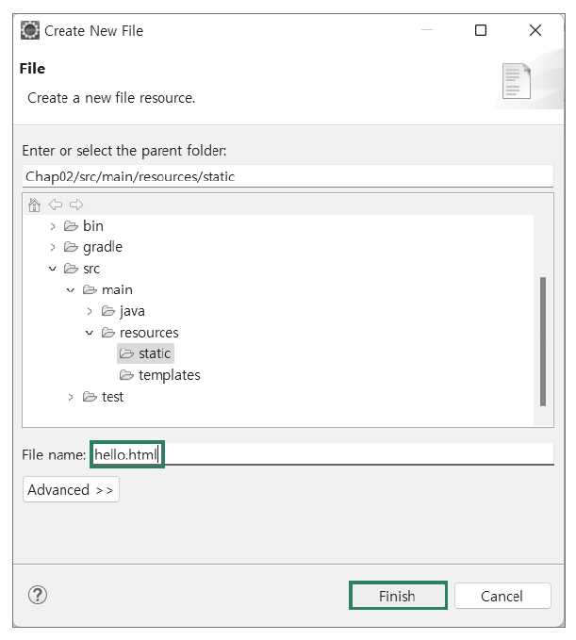
2. 스프링 부트 애플리케이션 구현 맛보기
웹 페이지 작성하기
1. 웹 파일 생성
Chap02 프로젝트의 static 폴더에서 마우스 오른쪽 버튼을 눌러 New → File 선택
Chap02/src/main/resources/static 확인하고 파일 이름에 hello.html 입력 후 Finish 클릭

Slide 32
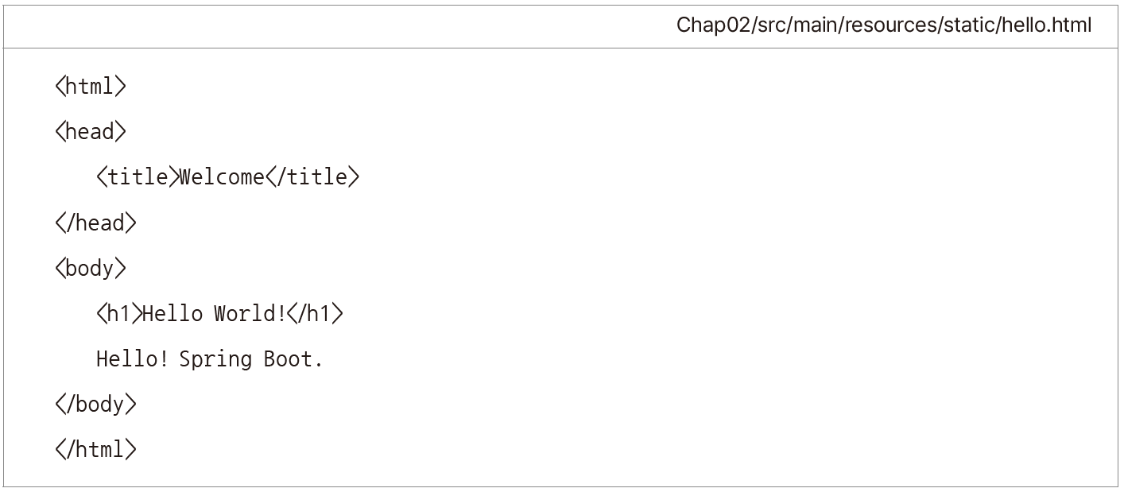
2. 스프링 부트 애플리케이션 구현 맛보기
웹 페이지 작성하기
2. 웹 페이지 코드 작성: hello.html 파일에 소스 코드 작성한 뒤 저장

Slide 33
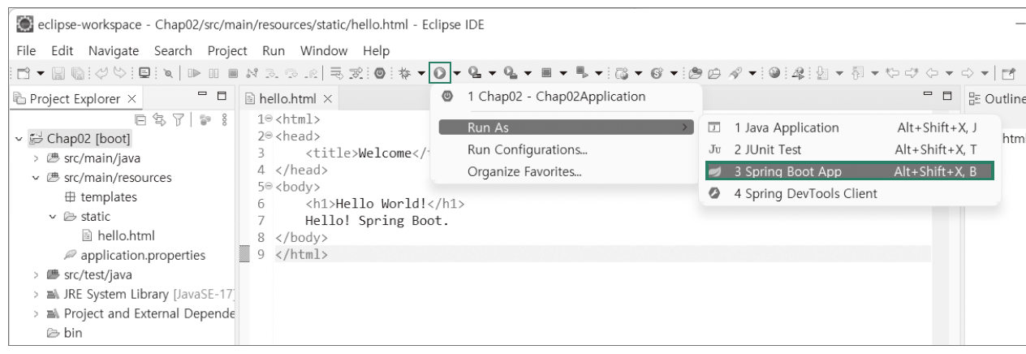
2. 스프링 부트 애플리케이션 구현 맛보기
프로젝트 실행하기
1. 프로젝트 실행: Chap02 프로젝트 클릭 → 실행 아이콘 클릭 → Run As 창이 나타나면 Spring Boot App 선택

Slide 34
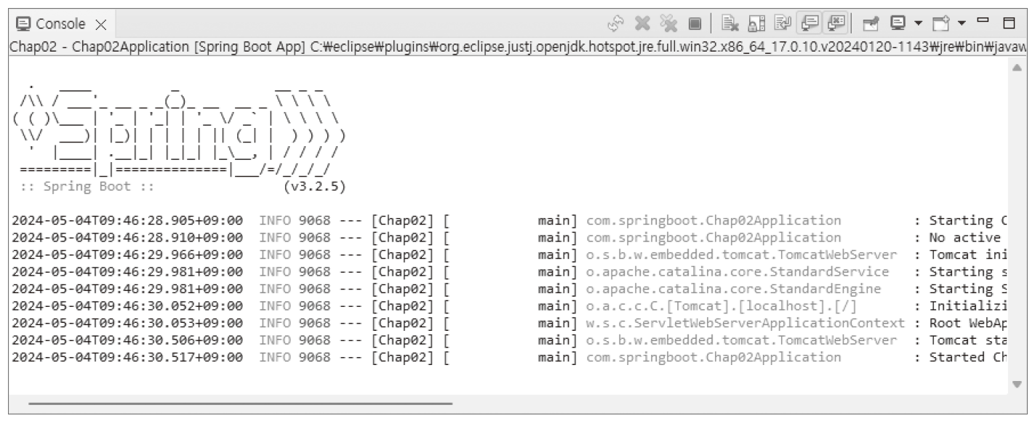
2. 스프링 부트 애플리케이션 구현 맛보기
프로젝트 실행하기
2. 오류 확인: 이클립스 콘솔 창에 출력된 로그 확인. 오류가 없으면 정상적으로 프로젝트 생성

Slide 35
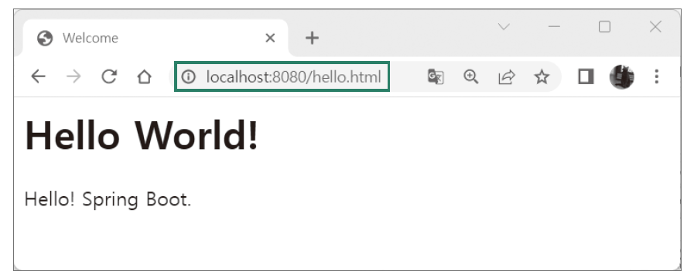
2. 스프링 부트 애플리케이션 구현 맛보기
프로젝트 실행하기
3. 실행 결과 확인: 웹 브라우저 주소 창에 http://localhost:8080/hello.html 입력

Slide 36
03
[도서 쇼핑몰]
시작 페이지 만들기

Slide 37
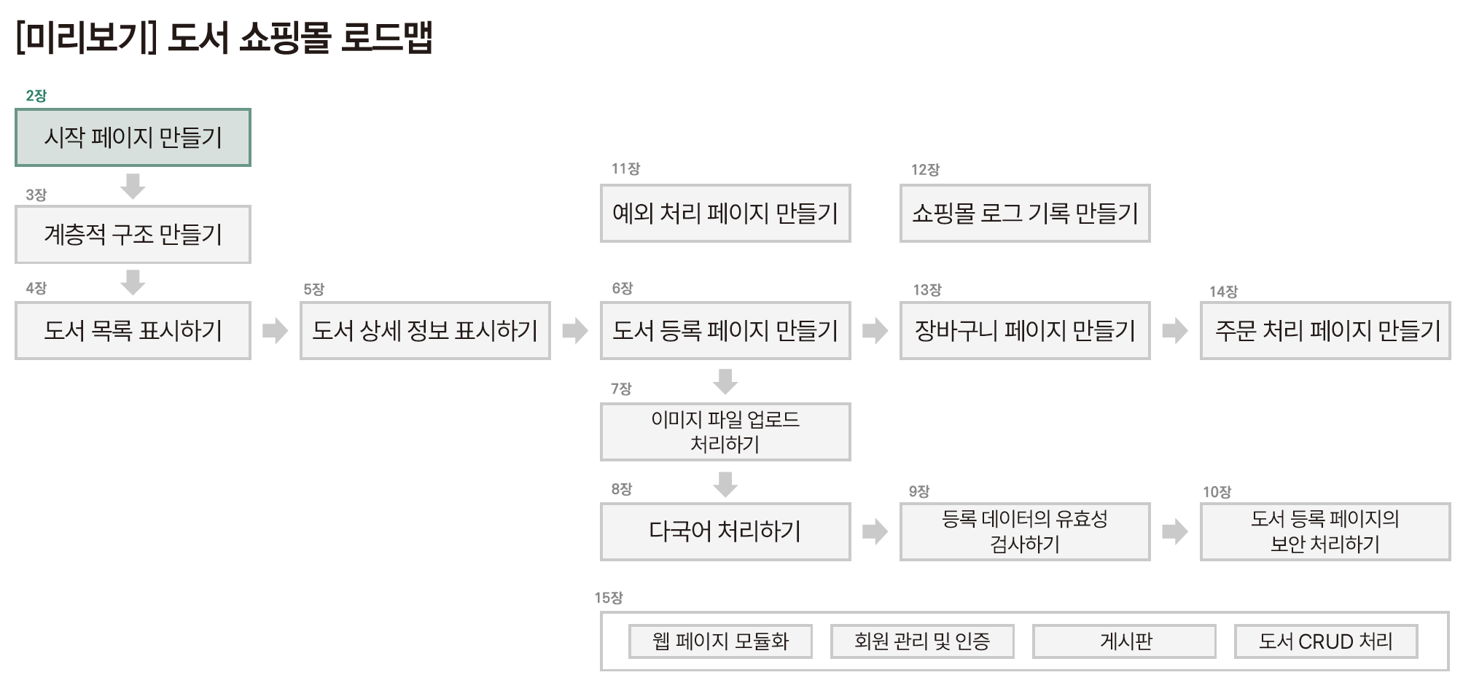
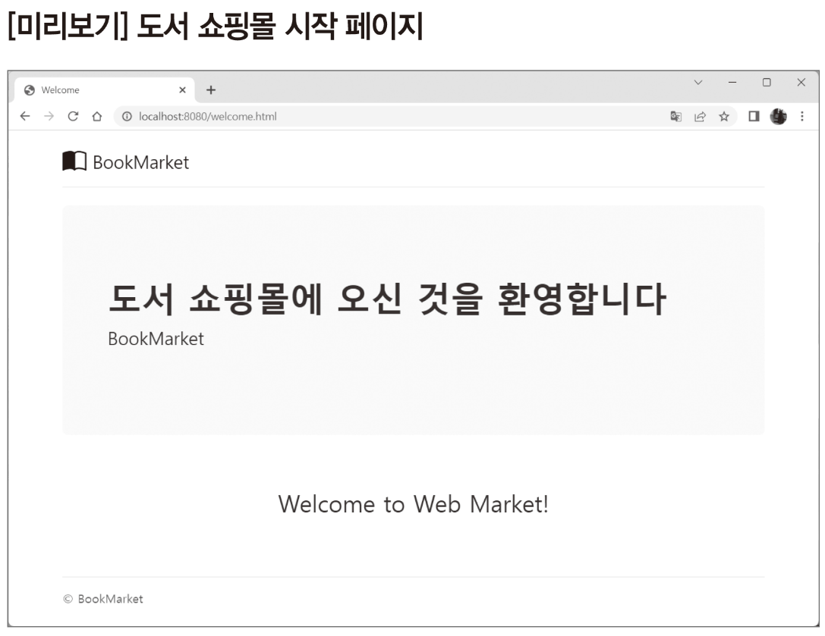
3. [도서 쇼핑몰] 시작 페이지 만들기

Slide 38
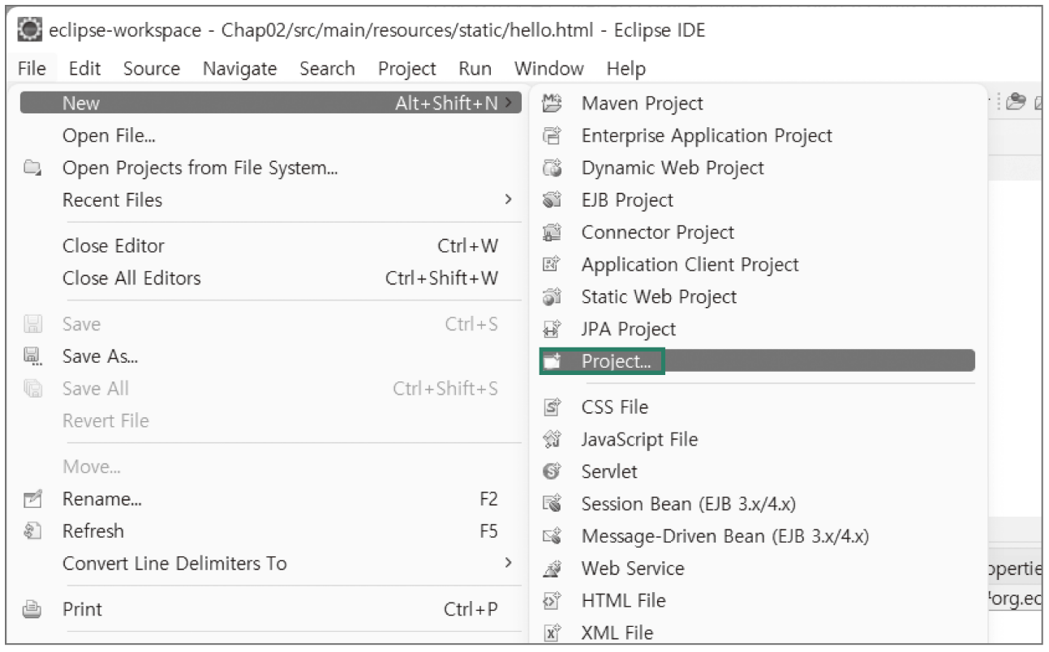
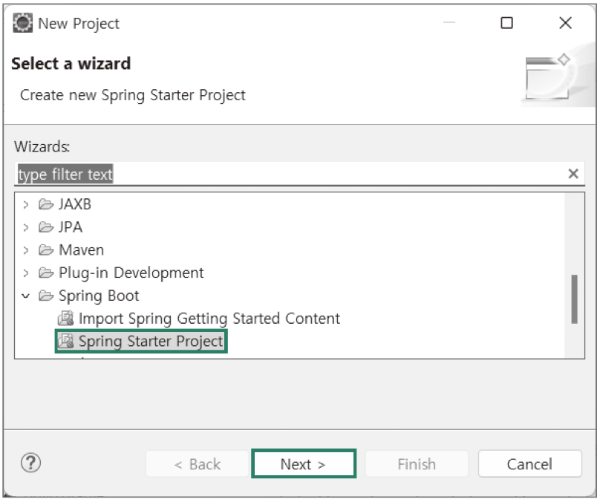
3. [도서 쇼핑몰] 시작 페이지 만들기
도서 쇼핑몰 프로젝트 만들기 - 프로젝트 생성하기
1. 스프링 스타터 프로젝트 생성
이클립스에서 File → New → Project 선택
New Project 창에서 Spring Boot → Spring Starter Project 선택 후 Next 클릭

Slide 39
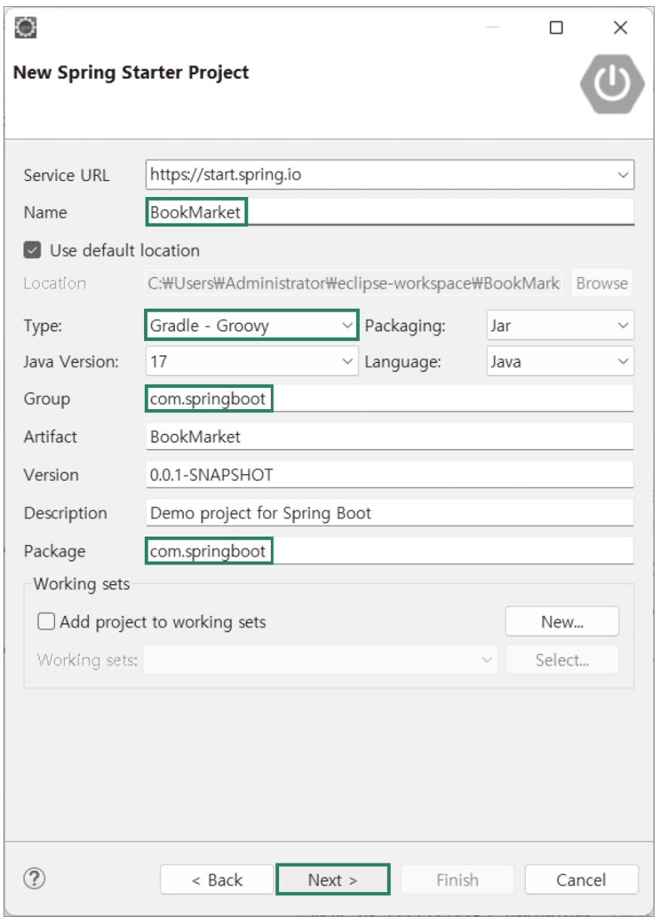
3. [도서 쇼핑몰] 시작 페이지 만들기
도서 쇼핑몰 프로젝트 만들기 - 프로젝트 생성하기
2. 프로젝트 이름과 패키지 설정
New Spring Starter Project 창 Name 항목에 BookMarket 입력
Type 항목에서 Gradle-Groovy 선택
Group과 Package 항목에 com.springboot 입력
Next 클릭

Slide 40
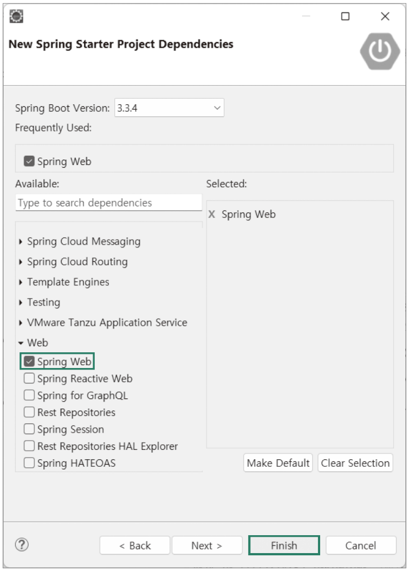
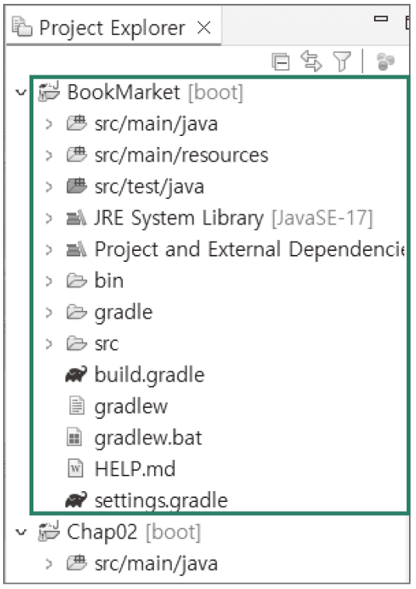
3. [도서 쇼핑몰] 시작 페이지 만들기
도서 쇼핑몰 프로젝트 만들기 - 프로젝트 생성하기
3. 의존 라이브러리 설정: New Spring Starter Project Dependencies 창의 Web 항목에서 Spring Web 선택하고 Finish 클릭
▲ 프로젝트 탐색기에 생성된 BookMarket 프로젝트의 구조

Slide 41
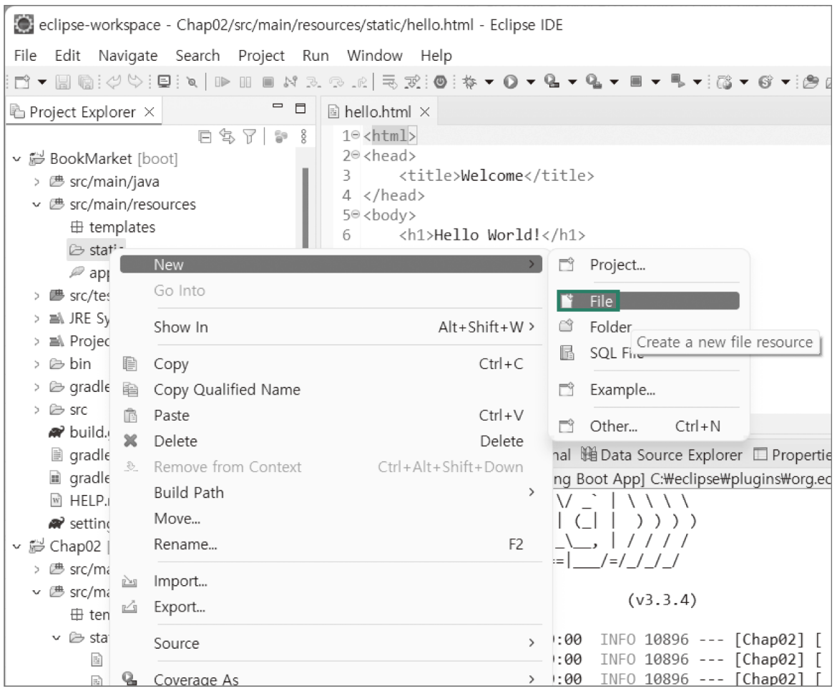
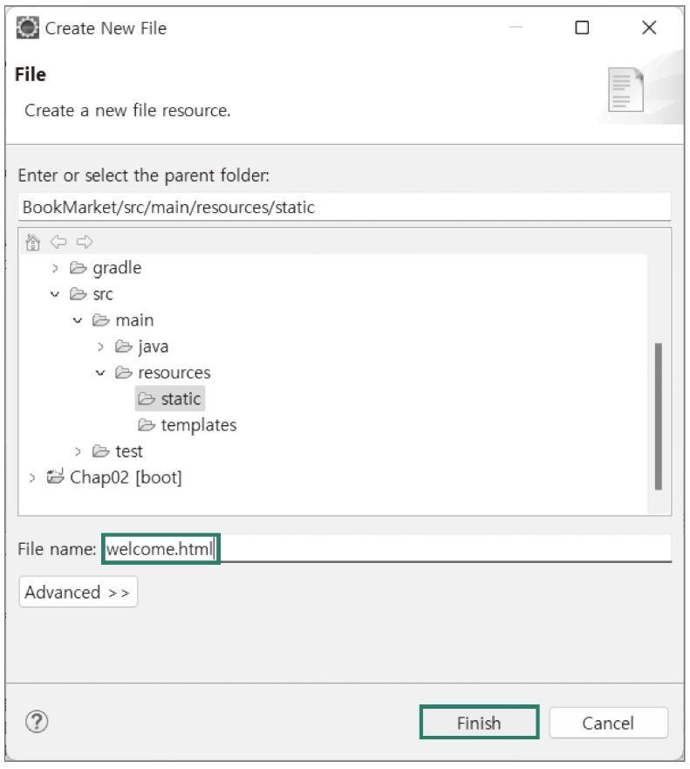
3. [도서 쇼핑몰] 시작 페이지 만들기
도서 쇼핑몰 프로젝트 만들기 - 웹 페이지 작성하기
1. 웹 파일 생성
BookMarket 프로젝트의 /src/main/resources/static 폴더에서 New → File 선택
BookMarket/src/main/resources/static 확인, File name에 welcome.html 입력 후 Finish 클릭

Slide 42
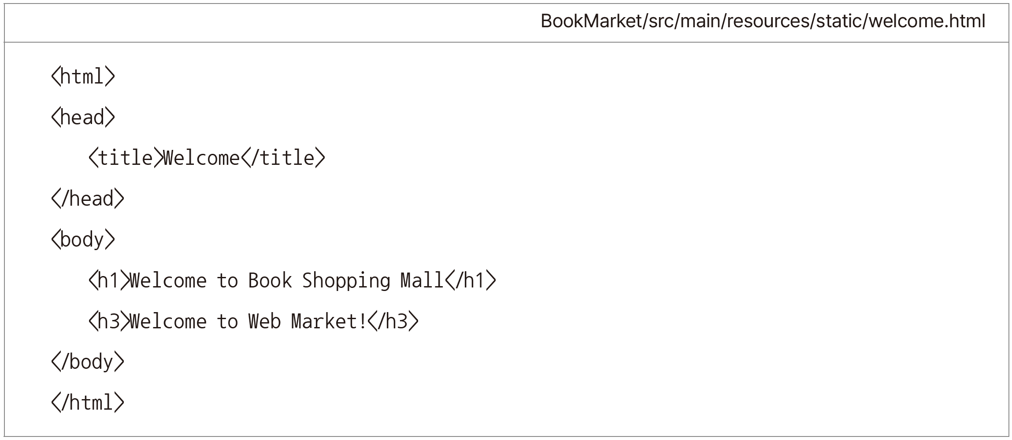
3. [도서 쇼핑몰] 시작 페이지 만들기
도서 쇼핑몰 프로젝트 만들기 - 웹 페이지 작성하기
2. 웹 페이지 코드 작성: welcome.html 파일에 소스 코드 작성한 뒤 저장

Slide 43
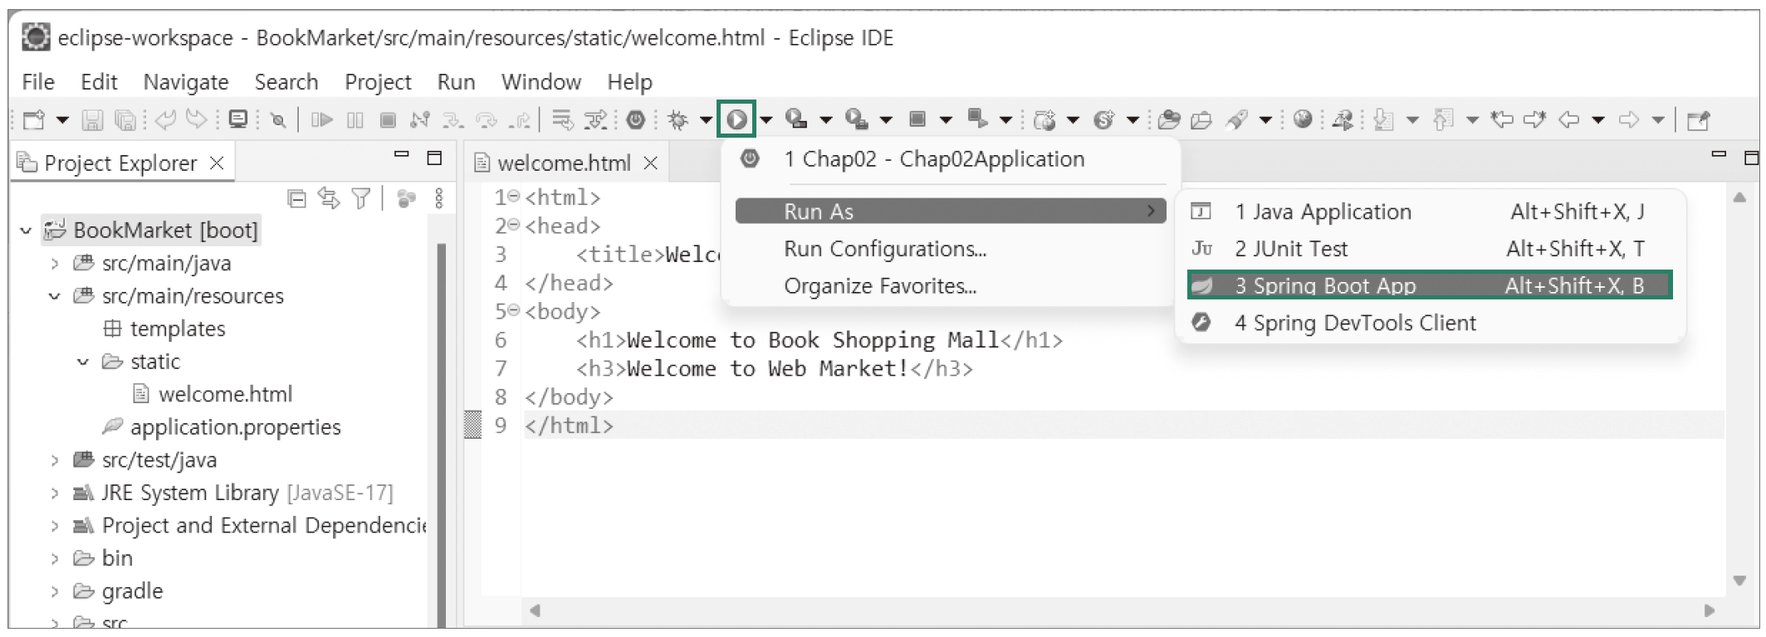
3. [도서 쇼핑몰] 시작 페이지 만들기
도서 쇼핑몰 프로젝트 만들기 – 프로젝트 실행하기
1. 프로젝트 실행: BookMarket 프로젝트 클릭 → 실행 아이콘 클릭 → Run As → Spring Boot App 선택

Slide 44
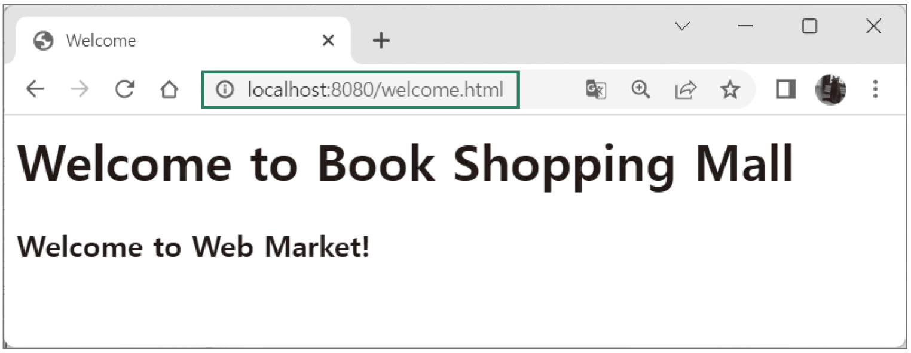
3. [도서 쇼핑몰] 시작 페이지 만들기
도서 쇼핑몰 프로젝트 만들기 – 프로젝트 실행하기
2. 실행 결과 확인: 웹 브라우저 주소 창에 http://localhost:8080/welcome.html 입력

Slide 45
3. [도서 쇼핑몰] 시작 페이지 만들기
부트스트랩 CSS 적용하기 - 부트스트랩이란
부트스트랩은 웹 디자인을 쉽게 하기 위해 CSS 클래스 선택자, 스타일시트, 자바스크립트 플러그인을 모아놓은 프론트엔드 프레임워크
간단한 스크립트와 CSS/HTML만으로도 깔끔한 형태의 UI/UX를 구성할 수 있음
데모 또는 프로토타입을 만들 때 유용
구현하기 까다로운 자바스크립트 액션(action)도 라이브러리로 제공하여 쉽게 사용 가능

Slide 46

3. [도서 쇼핑몰] 시작 페이지 만들기
부트스트랩 CSS 적용하기 - 웹 페이지에 부트스트랩 CSS 적용하기
1. 부트스트랩 작성: 부트스트랩 스타일시트 적용하기 위해 welcome.html 수정 후 저장
부트스트랩 CSS 연동: 부트스트랩 사이트의 메인 페이지에서 복사 후 붙여넣기
메뉴 표시줄 표시
아이콘 표시

Slide 47

3. [도서 쇼핑몰] 시작 페이지 만들기
부트스트랩 CSS 적용하기 - 웹 페이지에 부트스트랩 CSS 적용하기
제목 표시
본문 표시
바닥글인 @ BookMarket 표시

Slide 48

3. [도서 쇼핑몰] 시작 페이지 만들기
부트스트랩 CSS 적용하기 - 웹 페이지에 부트스트랩 CSS 적용하기
2. 실행 결과 확인: 웹 브라우저 주소 창에 http://localhost:8080/welcome.html 입력

Slide 49
Q&A

